Slide 1
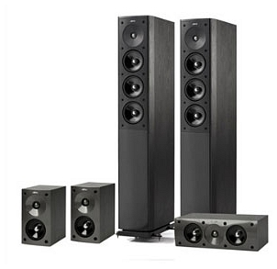
Аудио системи
Изготвил: Илияна Пиронкова Спец. Бизнес информатика, група 25, фак. № 115164

Slide 2
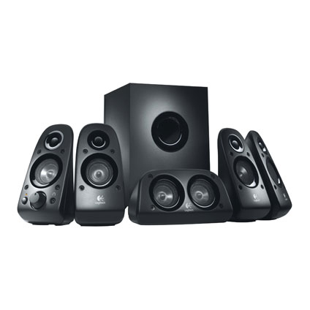
Аудио системата:
От физична гледна точка, звуците представляват сложни механични трептения, разпространяващи се в пространството подобно на електромагнитните вълни. Съвременните компютри използват звукови карти, разполагащи с мощни копроцесорни интегрални схеми, генериращи изключително чист и качествен звук.

Slide 3
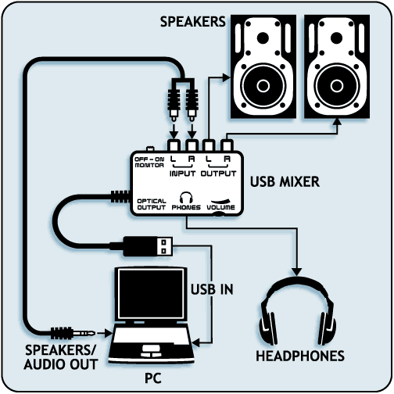
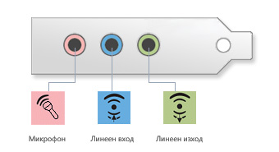
Друг елемент от аудиосистемата на персоналния компютър са говорителите, наречени още тонколонки. Те биват пасивни и активни, като активните имат вграден усилвател на входа си и така усилват мощността на сигнала, получаван от лайн-аут изхода на саунд картата. Докато при пасивните, няма усилвател, а се използва директно мощността на звуковата карта на персоналния компютър, която обикновено е недостатъчна. Има някои модели тонколонки, които се свързват към USB порта, но всъщност в тях има вградена и саунд карта, което определя по-високата им цена.

Slide 4
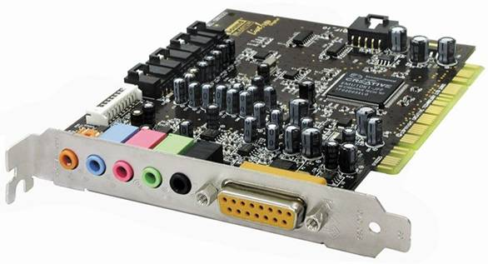
Аудио картата е платка, която се поставя между дъното и останалите елементи на аудио системата тонколонки, слушалки и микрофон, а също към нея може да се включи CD-ROM плейър или други източници на звук. Основното и предназначение е да извършва преобразуване на аналоговия звук, подаван от свързаните аналогови устройства, в цифров и обратно превръщане на цифровите аудио файлове в аналогови, които се възпроизвеждат от съответните устройства.

Slide 5
А сега малко история:
Създадената през 1987 година звукова карта от японската компания с пълно право може да се смята за първия представител на този вид устройства, използван в персоналните компютри. Тя представлява музикален семплер, използващ FM честотна модулация. Нейното приложение се ограничава до възпроизвеждане на музика, без възможности за запис или създаване на звукови ефекти.
Днес
Днес въпреки голямото разнообразие от производители и модели звукови карти, в най-общия случай едно съвременно такова устройство съдържа следните три основни компоненти: модул аналогово-цифров и цифрово-аналогов преобразуватели наричани още цифров тракт, модул музикален синтезатор изграден на базата на FM честотен модулатор и аналагов миксер, смесващ сигналите от предните два модула, а също от линейния и от микрофонните входове на картата. Благодарение на доброто развитие на този дял от компютърната техника, днес има много производители на звукови карти

Slide 6
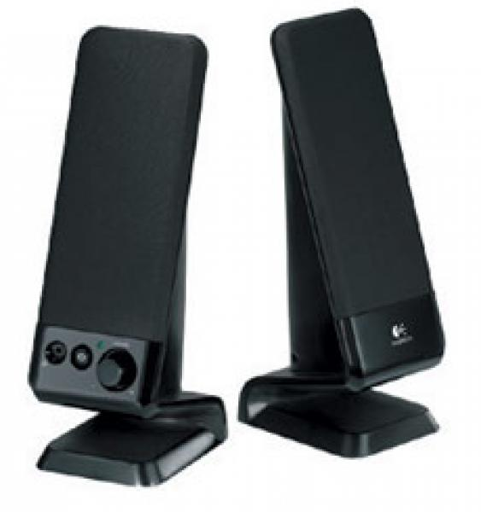
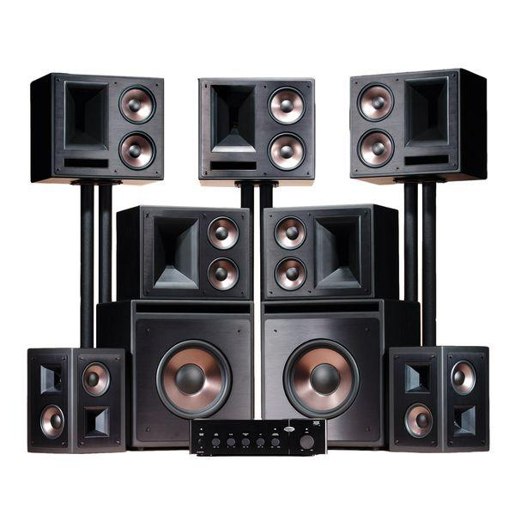
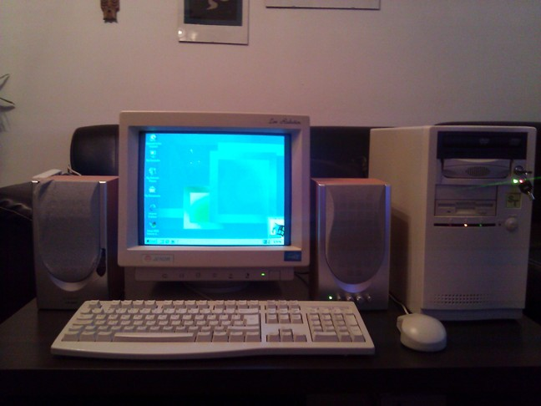
Аудио системата не е задължителна, но необходима за всеки съвременен персоналния компютър, а характеристиките и зависят много от качеството на саунд картата и на озвучителните тонколони.

Slide 7
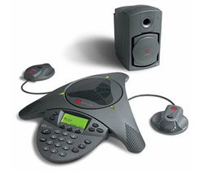
Видове аудио системи
Аудио конферентна система Гласовите решения се интегрират с водещите жични и безжични телефонни платформи, за да помогнат на бизнеса да работи ефикасно и ефективно. Независимо дали е на бюро, на конференция, или в движение.
Говори се естествено от 60 см. до 6 метра от микрофона и се чува ясно.
Осигурява пълно покритие за помещение 16.5 x 12 метра.

Slide 8
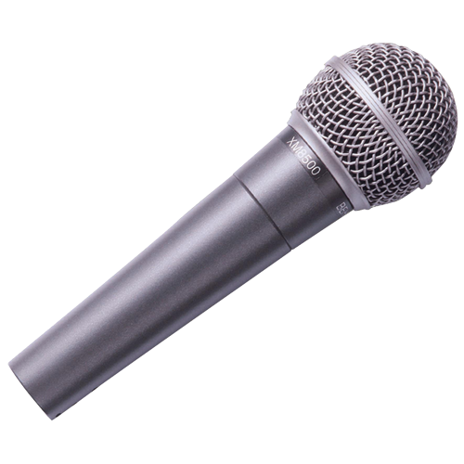
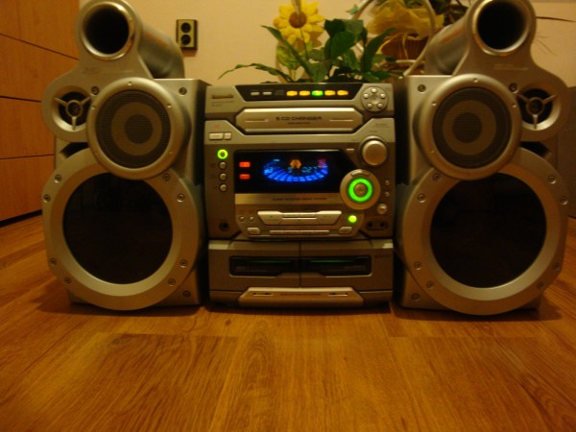
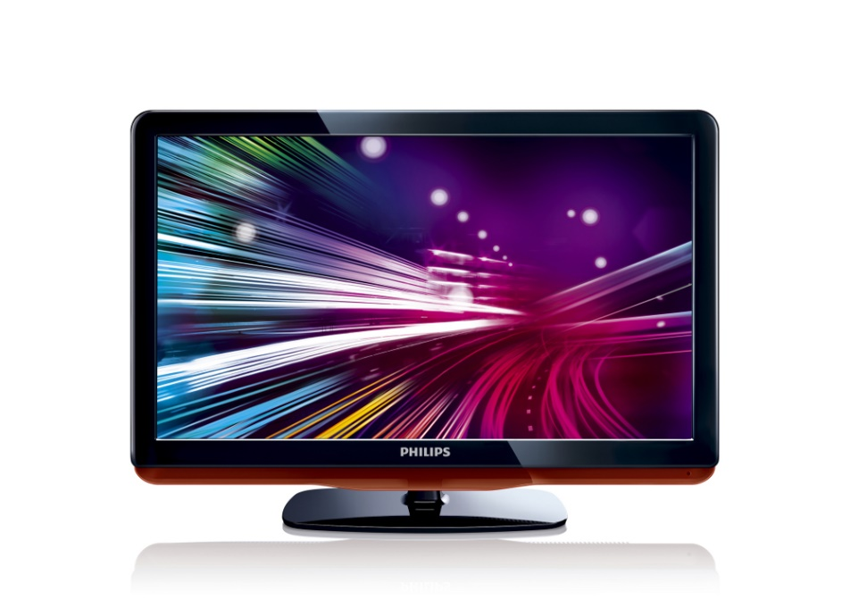
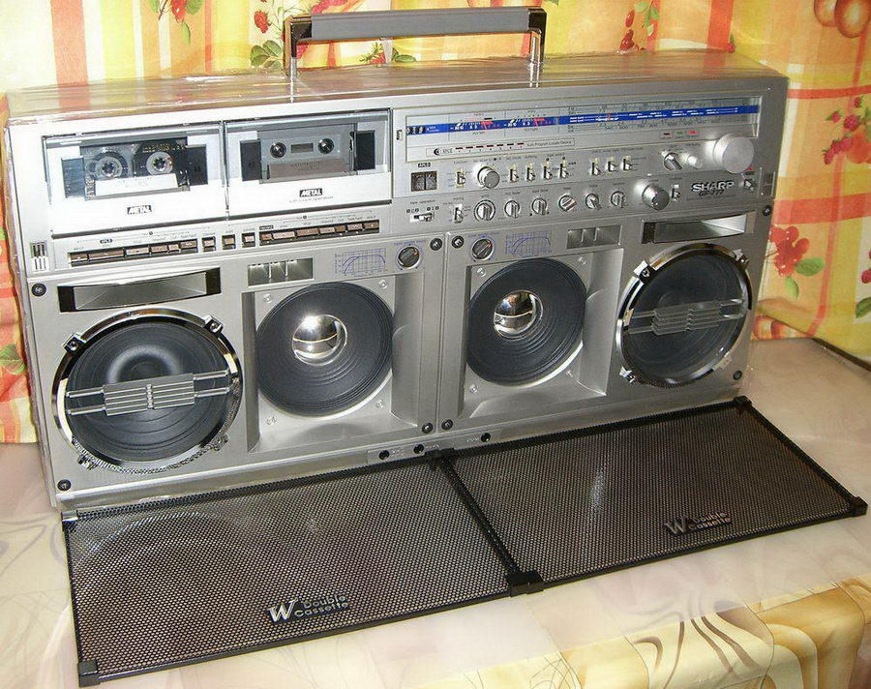
Също така аудио системите са озвучителни тела:
Касетофони
Уредби
Телевизори
Микрофони

Slide 9
Озвучителни тела
Озвучителните тела представляват електроакустични преобразуватели, състоящи се от един или няколко високоговорителя, които възпроизвеждат различни честотни диапазони, акустична кутия и разделителен филтър. Предназначени са за възпроизвеждане на музикални и говорни програми, като качеството на възпроизвеждане обикновено е по-високо от това при високоговорителите в друго акустично оформление (кутия на радиоапарат или телевизор и др.). Подобряването на качествените показатели на Озвучителните тела може да се постигне чрез подобряване на показателите на отделните им елементи, изброени по-горе - високоговорителите, кутията и филтъра.

Slide 10
Край
Благодаря за вниманието Ви !

